Slide 1
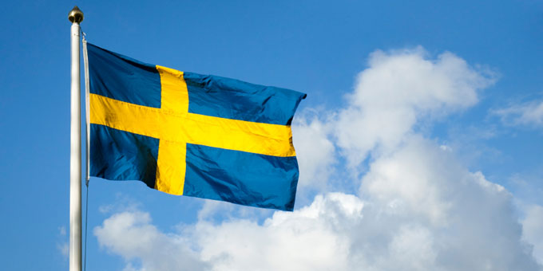
Švedska
Notes:
Pozdrav, ja sam Gustav i imam 11 godina. Jedan sam od učenika ovdje u Hjulsbro školi u Švedskoj. Svi se veselimo upoznati vas, vašu zemlju i učenike vaše škole.
Sada ću vam reći nešto o mojoj zemlji, Švedskoj. Jeste li spremni?

Slide 2
Ovdje je Švedska
Notes:
Ovo je karta Europe i gore na sjeveru možete vidjeti Švedsku. Naši najbliži susjedi su Norveška, Finska i Danska.
Švedska ima 9,7 miljuna stanovnika. Naš glavni grad je Stockholm i smješten je ondje gdje je plava zvijezda. Vidite li ga? Nedaleko Stockholma, 200 km južno, je moj rodni grad Linköping.

Slide 3
Ukratko o Švedskoj
Duga obala
Šumovita
Brojna jezera
Rijetko naseljena
Jedna od najsjevernijih svjetskih zemalja
Notes:
Švedska je rijetko naseljena zemlja koju karakteriziraju duga obala, rasprostranjene šume te brojna jezera. Jedna je od najsjevernijih svjetskih zemalja. Vidite li Arktički krug na sjeveru? Ali kod nas zapravo nema polarnih medvjeda.
Po površini se možemo usporediti sa Španjolskom, Tajlandom ili Kalifornijom u SAD-u.
Znate li da je Švedska granica nepromijenjena od 1905., a zemlja nije bila u ratu od 1814.
Ljudi u Švedskoj imaju mnogo mjesta za selidbu jer su ondje samo oko 23 stanovnika po kvadratnom kilometru. Za EU, prosjek je veći od 100 ljudi po kvadratnom kilometru.

Slide 4
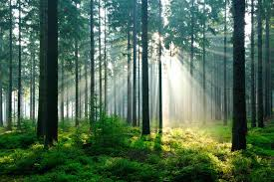
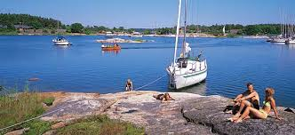
Raznovrstan krajolik
Notes:
Švedska ima raznovrstan krajolik. Većim dijelom švedskog krajolika dominiraju šume bora i smreke, ali i ostalo drveće, kao što su breza i jasika.
Imamo dugu obalu s prekrasnim arhipelagom. Gore na sjeveru imamo planine koje su veoma popularne za odmor i skijanje.
Po pravu javnog pristupa, svatko ima pravo pješačiti kroz šume i polja i brati bobice i gljive, bez traženja dopuštenja vlasnika zemlje, ali to pravo sa sobom nosi odgovornost poštovanja prirodnog okoliša i privatne imovine.

Slide 5
Ekstremni kontrasti
Dugi ljetni dani
Duge zimske noći
Sjever arktičkog kruga – ponoćno sunce
Pogodna klima
Golfska struja
Notes:
Švedska ima ekstremne kontraste između dugih ljetnih dana i jednako dugih zimskih noći. Ljeti, u dijelovima Švedske sjeverno od Arktičkog kruga, sunce ostaje na nebu non-stop. To je istina!
Čak i na dalekom jugu, kao npr. u Stockholmu, lipanjske noći imaju samo nekoliko sati polutame.
Uzimajući u obzir njezin geografski položaj (na sjeveru), Švedska uživa u pogodnoj klimi. To je uglavnom zbog Golfske struje, tople oceanske struje koja teče sa zapadne obale Norveške. Vrijeme i godišnja doba veoma su nam važni pa često govorimo i pjevamo o njima.
Jeste li znali da je Švedska bila u potpunosti prekrivena ledom tijekom nekoliko povijesnih razdoblja. Prije 10000 godina završilo je posljednje ledeno doba.

Slide 6
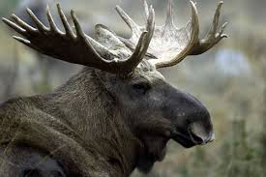
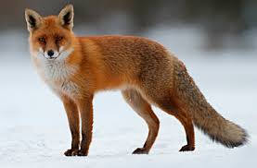
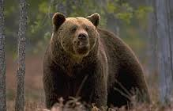
Bogati životinjski svijet
Vuk
Medvjed
Ris
Divlja svinja
Jelen (los)
Srna
Lisica
Zec
Ptice
Notes:
UZ svoj raznovrsni krajolik Švedska ima sve, od medvjeda i vukova na sjeveru do srna i divljih svinja na jugu.
Vuk primjerice širi svoje stanište preko sjeverne i središnje Švedske. Populacije medvjeda, risa i divlje svinje također su u porastu.
U cijeloj zemlji postoji velik broj jelena (losova), srna, lisica i zečeva. Los je veliki ulov za lovce. Lov je strogo reguliran i mnoge životinjske vrste u potpunosti su zaštićene.
Zimi u Švedskoj u ptičjem svijetu dominira nekoliko vrsta ptica, ali ljeto donosi veliki broj ptica selica s juga.
Sa svojom ludog obalom i brojnim jezerima, Švedska također ima bogatu paletu vodenog svijeta.

Slide 7
Oblik vladavine
Ustavna monarhija s parlamentarnom demokracijom
Parlament: Švedski parlament s 349 članova u jednom vijeću
Notes:
Švedska je ustavna monarhija s parlamentarnom demokracijom.
Parlament se zove The Riksdag i ima 349 članova u jednom vijeću.
Ove jeseni imali smo izbore i vlada je sada promijenjena u socijaldemokratsku vladu.

Slide 8
Kraljevska obitelj
Notes:
Ovo je naša popularna kraljevska obitelj. Lijevo su kraljica Silvia i kralj Carl XVI Gustaf, a u sredini naša princeza Victoria.

Slide 9
Obrazovanje
9 godina obaveznog školovanja
3 godine srednje škole
Notes:
U Švedskoj imamo devet razreda obaveznog školovanja, ali većina učenika upiše i trogodišnju srednju školu.

Slide 10
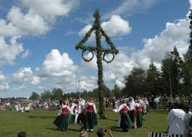
Švedska tradicija
Ivanjski krijesovi
U lipnju
Švedski blagdan
Plesanje
Pjevanje
Ukrašeni stup
7 cvjetova
Kisele haringe
Notes:
Kao što sam ranije rekao, sva su godišnja doba veoma važna. Imamo mnogo običaja povezanih s godišnjim dobima. Jedan od njih su Ivanjski krijesovi. To je vrlo stari Švedski običaj. Davno prije ljudi su vjerovali da životinjama i usjevima na njihovim farmama pomaže ako ukrase stup cvijećem i lišćem i plešu oko njega. Danas slavimo ljeto. Ukrasimo stup, plešemo i pjevamo tradicionalne pjesme. Na našem stolu možete pronaći kolač od jagoda i kisele haringe. Običaj je (ili je bio) da djevojke na Ivanjsku večer uberu 7 različitih cvjetova i stave ga ispod svog jastuka prije nego odu spavati. Nadaju se da će sanjati svog budućeg muža. Na Ivanjsku večer noć je jako kratka. U sjevernoj Švedskoj sunce uopće na zalazi.

Slide 11
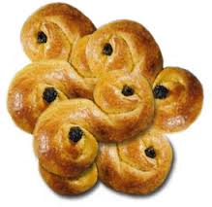
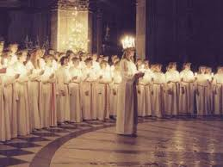
Švedska tradicija
Lucija
13. prosinac
pjesme
Lucija vlak
Peciva
Sjaj
Notes:
Još jedan običaj je Lucijina noć, 13 prosinac, najduža i najmračnija noć u godini. Kaže se da Lucija svojim svjetlom drži zlo podalje. Tipična žuta peciva na njenom pladnju izgledaju kao mačke. U svaku školu i na mnoga radna mjesta dolazi Lucija vlak. Prvo dolazi Lucija sa svijećama u kosi. Iza nje su djevojčice i dječaci obučeni u bijelo. Djevojčice nose sjaj u kosi, a dječaci visoke papirne stožce sa zvijezdom te svi zajedno pjevaju Lucijine pjesme.

Slide 12
Ukratko o Linköpingu
150 000 stanovnika
Selo
Jezera
Kanali
Središte zrakoplovstva
Sveučilište
Najviše lige
Notes:
Linköping se nalazi u pokrajini Östergötland. Mnogo toga možete vidjeti i raditi ovdje! Imamo nevjerojatnu prirodu, jezera i kanale.
Ovdje živi 150 000 stanovnika. Linköpings glavni grad švedskog zrakoplovstva. Jedino je mjesto u Švedskoj gdje se proizvode zrakoplovi. Također imamo i visokopozicionirano sveučilište na koje svake godine dolazi studirati 27 000 studenata.
Kada se radi o sportu, Linköping ima mnogo momčadi u najvišim ligama, na primjer u floorballu (oblik hokeja na podu), hokeju, nogometu i odbojci.

Slide 13
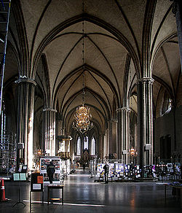
Linköpingska katedrala
Srednjovjekovna katedrala
Duga 110 m
Toranj visok 107 m
Notes:
Linköpingska katedrala je najočuvanija švedska srednjovjekovna katedrala. Ovdje se može puno toga otkriti. Linköpingska katedrala duga je 110 metara, a toranj je visok 107 metara.

Slide 14
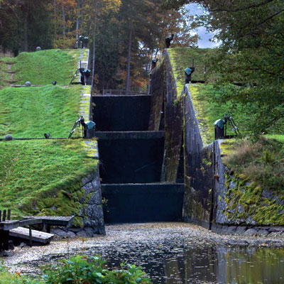
Kanal Kinda
Sustav jezera
Ruta kanala
80 km
15 ručnih brana
Notes:
Imamo sustav jezera i vijugavu rutu kanala koja počinje u slikovitom kanalu Kinda i nastavlja se kroz petnaest ručnih brana do centra Linköpinga, pa sve do jezera Roxen. Trebao bi vam cijeli dan za putovanje ovom rutom, ali ako imate vremena, stvarno vam to preporučujem.

Slide 15
Muzej zračnih snaga
Notes:
Morate posjetiti muzej zračnih snaga.
Wow! To kaže svatko tko dođe i vidi zrakoplove koji vise sa stropa ili su na povišenim postoljima. Možda je to
Banana, Vampir ili Draken. Međutim, većinu posebnih aviona pronaći ćete u podrumu (možete ih vidjeti na slici). To je olupina aviona DC-3 srušenog
1950-ih, a pronađenog na dnu mora 2003.
U Laboratoriju leta možete pokušati biti pilot.

Slide 16
Znanstveni centar
Notes:
Ovdje, u popularnom Znanstvenom centru imate priliku razumjeti svakodnevne pojave kao što su optika, ljudsko tijelo i električna energija. Eksperimentiraj samostalno i možda ćeš uvidjeti da je nešto što se činilo komplicirano zapravo vrlo jednostavno.
Na gornjem katu pronaći ćete žive životinje kao što su gušteri, zmije i ostali gmazovi.

Slide 17
Notes:
Ovo je bilo predstavljanje Švedske i našeg grada Linköpinga. Nadam se da ste uživali. Pozdrav!

